Slide 1



“DESARROLLO DE LA CAPACIDAD PARA EL EMPRENDIMIENTO DE PARTICIPANTES DE LOS MECANISMOS DE COORDINACIÓN COMUNITARIA (MCC) EN LIMA, CALLAO Y 6 REGIONES DEL PAÍS”
MÓDULO 2.
CAPACIDADES PARA SER EMPRENDEDOR
SESIÓN 3.
¿Es posible desarrollar la creatividad y la iniciativa?

Slide 2
¿Es posible desarrollar la creatividad e iniciativa?
Elber Enrique Bravo Oyarce

Slide 3
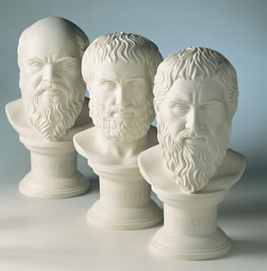

Slide 4

Conociendo nuestro Pensamiento
(Historia)

Slide 5
Platón, postuló en la creación de una sociedad basada en el intelecto :
La Intelectocracia

Slide 6
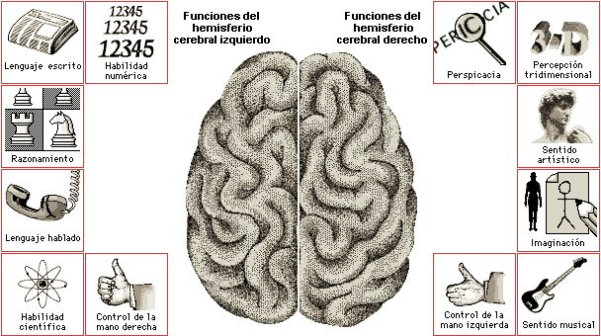
En el siglo XIX los científicos, afirmaron que los hemisferios eran idénticos.
Debido a que la naturaleza nos había otorgado un segundo hemisferio como duplicado o reserva.

Slide 7

Paul Broca, en 1865, estableció que las lesiones en cierta zona de la parte izquierda del cerebro producían casi invariablemente transtornos del habla.
Izq.
En tanto, que ello no ocurría con las lesiones en la misma zona del hemisferio derecho.

Slide 8
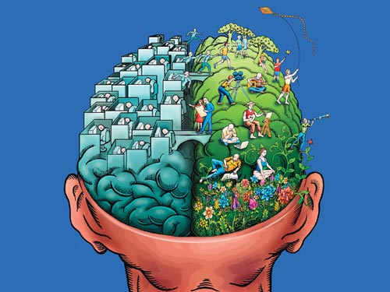
Por lo tanto, los hemisferios cerebrales no eran iguales porque no tenían las mismas funciones.
Abc

Slide 9

TEORIA DEL PREDOMINIO HEMISFÉRICO
Nace de la importancia que la cultura occidental le otorga a los procesos verbales gobernados por el hemisferio izquierdo.
Como poco se sabía sobre el hemisferio derecho, se pensó que no desempeñaba ningún papel importante en el pensamiento

Slide 10
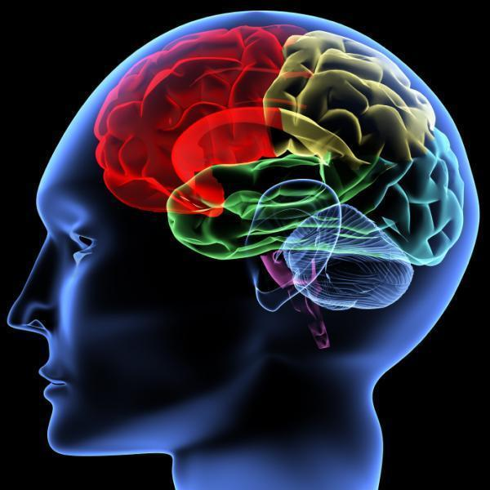

Talento
Genio
Inteligencia
Creatividad

Slide 11

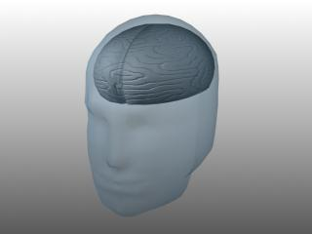


El cerebro es como un paracaídas : hay que abrirlo para que funcione

Slide 12

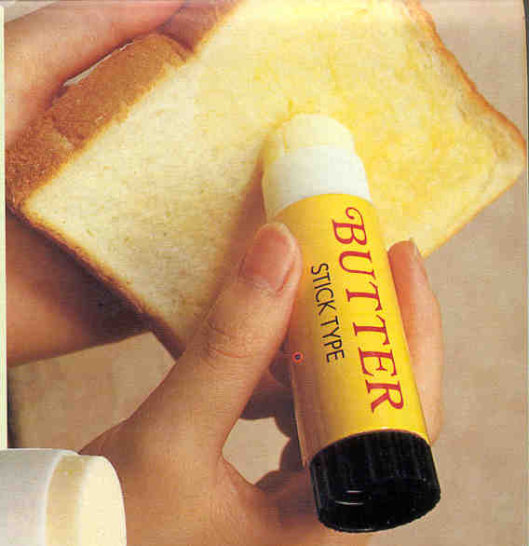

Slide 13
Es un animal con cuatro patas ...
Tiene hocico...
Dos orejas...
Bigotes...
Es el mejor amigo del hombre...
Ladra ...
Y vuela

Slide 14
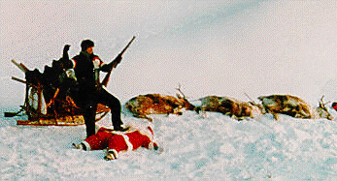
Retemos a nuestra rutina

Slide 15

Ejercicio
En una hoja dibujen un círculo
Dividan el círculo en cuatro de tal manera que las
partes sean
de igual tamaño
y forma.

Slide 20
Llegó el momento de inventar…

